Slide 1
Semantisatieverhaal A:
Weet je wat ik vanmorgen zag? Ik was op de fiets onderweg van A naar B. Ik fietste van de ene naar de andere plek. De zon scheen en ik voelde me fit. Ik voelde me gezond en sterk, ik voelde me in goede conditie. Dat ik me fit voel, komt ook omdat ik heel wat affiets, doordat ik heel veel fiets. Lekker vind ik dat. De fiets is echt mijn type transport, mijn soort vervoer. Ik fietste dus lekker, tot ik ineens stil moest staan. Voor me stond een hele rij auto’s. Gewoon echt een file. Niemand kwam vooruit. Echt een groot knelpunt op de weg. Ik kwam op het punt waar het lastig wordt. Ik dacht: wat is hier nou weer aan de hand? En toen zag ik wat de file had veroorzaakt, wat ervoor gezorgd had dat er file was: Een moeder eend. Heel rustig. Alsof ze alle tijd van de wereld had. Achter haar… 8 piepkleine kuikentjes. Zó klein dat je ze bijna over het hoofd ziet. Ze waggelden achter haar aan, de straat over. Iedereen moest wachten. Ik zag een meneer uitstappen. Hij ging voor de auto’s staan om een beetje te helpen. Om te voorkomen dat de kuikentjes werden aangereden. Hij zorgde ervoor dat dat niet ging gebeuren. Best lief eigenlijk. De kuikentjes balanceerden op de stoeprand. Ze hielden zich in evenwicht op de stoeprand. Dat zag er super grappig uit. Een beetje wiebelig. En toen gebeurde het. Iemand begon te lachen. Toen nog iemand. En toen nóg iemand. Het was net een opmars van vrolijkheid. Er was een flinke toename van vrolijkheid. Zelfs de mensen die eerst chagrijnig waren, moesten nu lachen. “Waar maken we ons druk om! Dit is toch grappig om te zien!” Dat lachen werkte als een uitlaatklep. Zo noemen we de mogelijkheid om je spanning kwijt te raken: Alle stress was afgenomen.
A
Notes:
Woordenoverzicht:
heel wat affietsen: heel veel fietsen
van A naar B: van de ene naar de andere plek
fit: gezond en sterk, in goede conditie
voorkomen: zorgen dat iets niet gebeurt
balanceren: zich in evenwicht houden
de uitlaatklep: de mogelijkheid om je spanning kwijt te raken
veroorzaken: ervoor zorgen dat iets gebeurt
het transport: het vervoer
het knelpunt: het punt waar het lastig wordt
de opmars: de toename

Slide 2


Gerarda Das
Marjan ter Harmsel
Mandy Routledge
Francis Vrielink
Week 17 – 21 april 2026
Niveau A

Slide 3
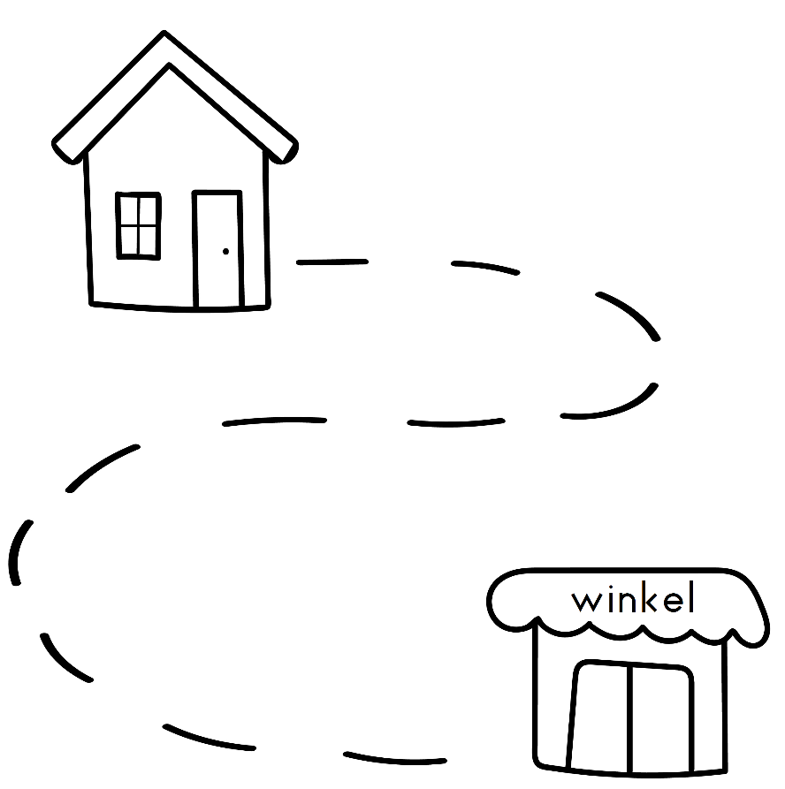
van A naar B

Slide 4
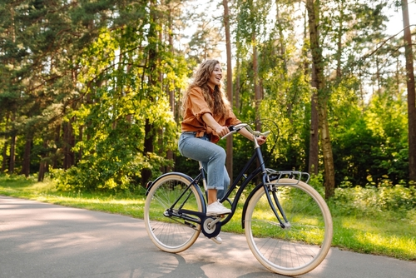
fit

Slide 5
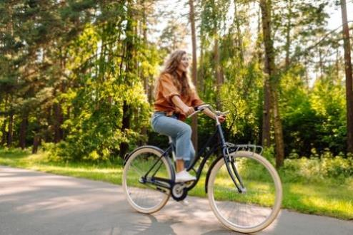
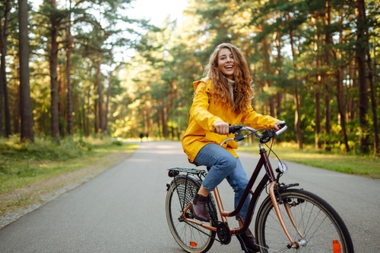
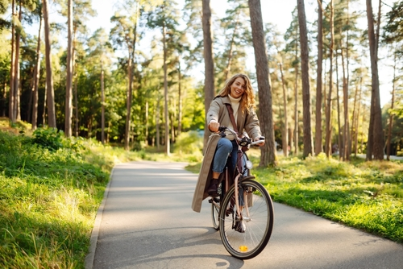
heel wat affietsen

Slide 6
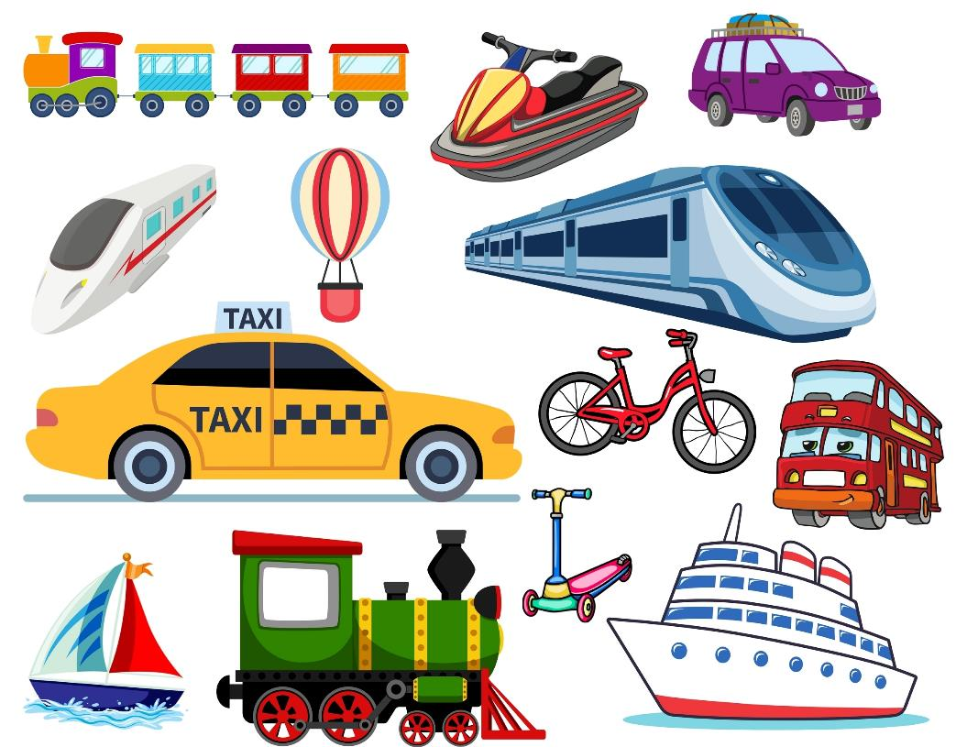
het transport

Slide 7
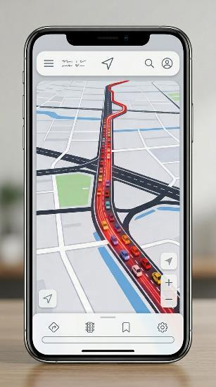
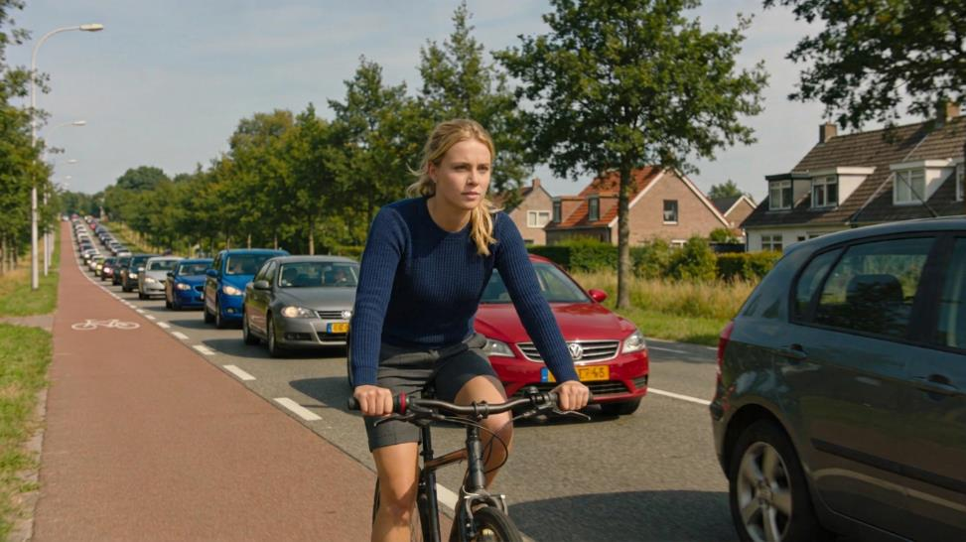
het knelpunt

Slide 8
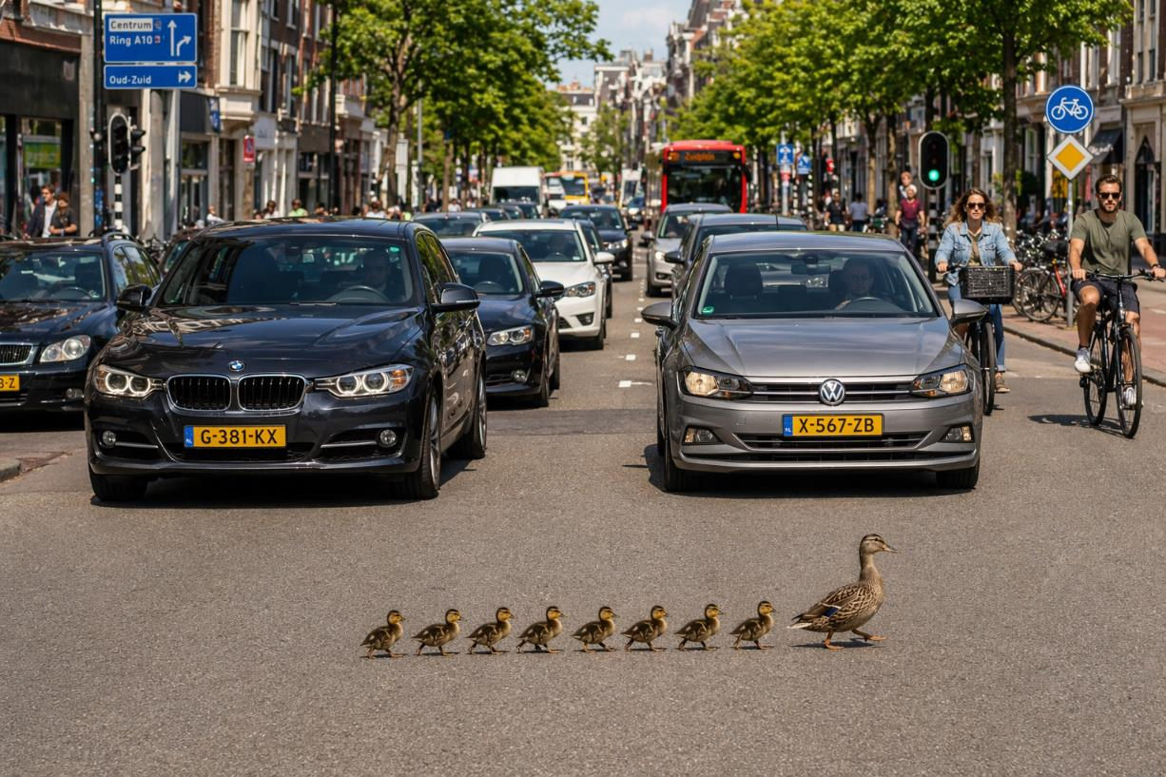
veroorzaken

Slide 9
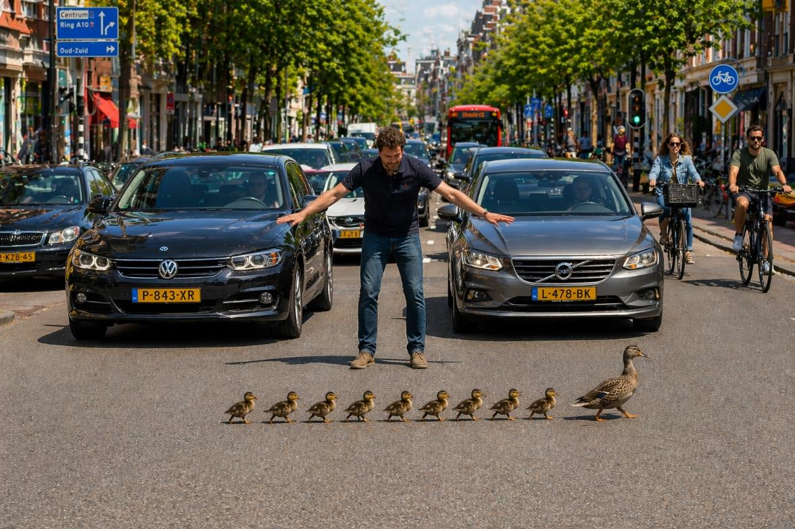
voorkomen

Slide 10
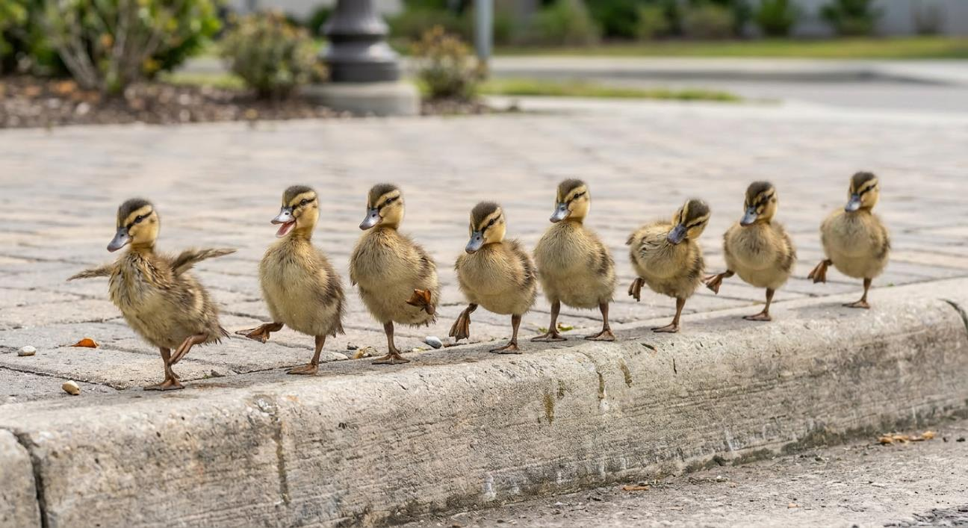
balanceren

Slide 11


de opmars

Slide 12

de uitlaatklep

Slide 13
Op de woordmuur:

Slide 14
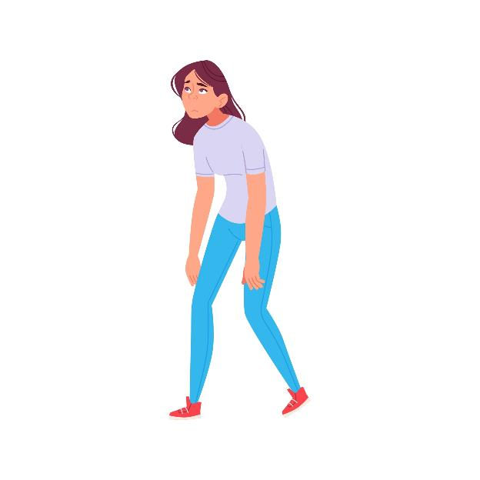


fit
futloos
= gezond en sterk, in goede conditie
Ik fiets veel. Ik ben fit.
= zwak
Zij beweegt weinig en voelt zich futloos.

Slide 15

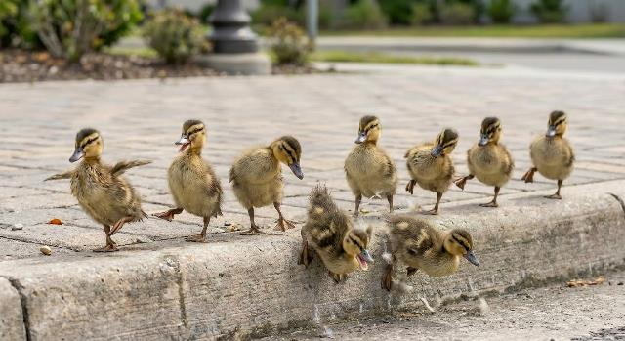
balanceren
omvallen
= zich in evenwicht houden
De kuikentjes balanceren op de stoeprand.
= omkieperen
Twee kuikentjes verliezen hun balans en vallen om.

Slide 16

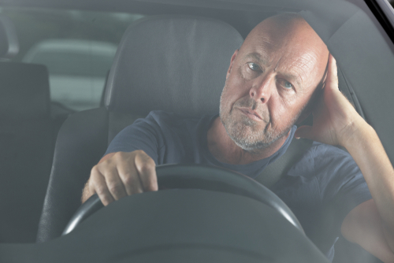
het knelpunt
de oplossing
= het punt waar het lastig wordt
Ik stond in de file. Er was echt een knelpunt op de weg.
= de uitweg, het antwoord
Geduldig wachten was de oplossing.

Slide 17
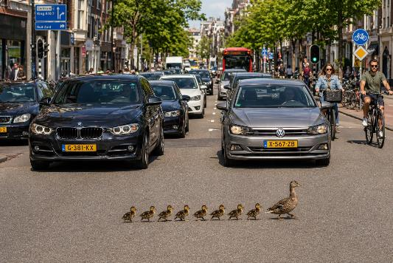
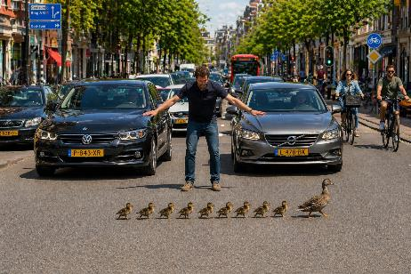
veroorzaken
voorkomen
= ervoor zorgen dat iets gebeurt
De overstekende eendjes veroorzaakten een lange file.
= zorgen dat iets niet gebeurt
De man hielp de eendjes. Zo werd voorkomen dat ze werden aangereden, en dat de file snel opgelost kon worden.

Slide 18


de opmars
de afname
= de toename
Iemand begon te lachen, en toen nog iemand. Het was net een opmars van vrolijkheid.
= het minder worden
Door het lachen was er een afname van stress en ongeduld in de file

Slide 19
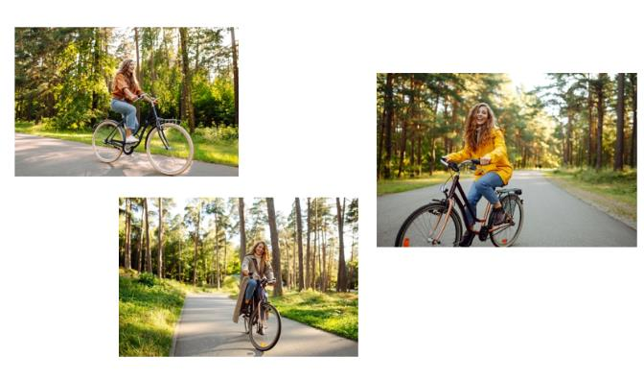
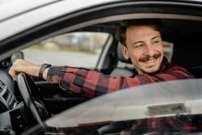
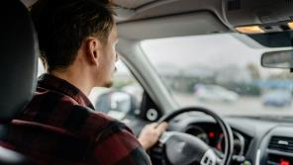
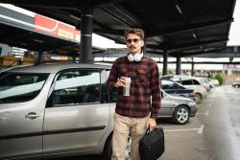
heel wat affietsen
heel wat afrijden
= heel veel fietsen
Ik fiets heel wat af. Heerlijk vind ik dat.
= heel veel autorijden
Hij rijdt heel wat af. Elke dag zit hij in de auto.

Slide 20

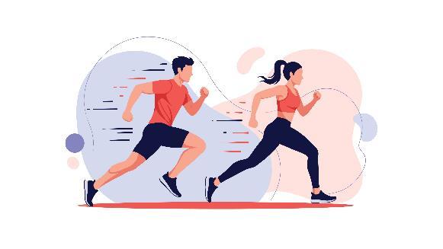

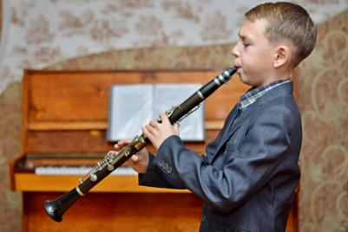
de uitlaatklep
= de mogelijkheid om je spanning kwijt te raken
hardlopen
lachen
muziek maken

Slide 21
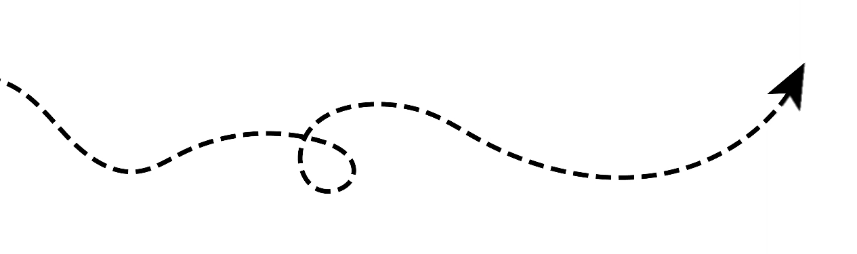


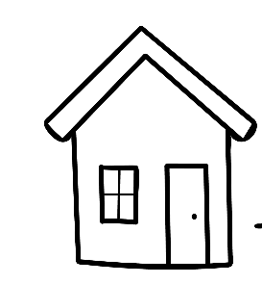
van A naar B
de bestemming
het transport
vertrekken
= het vervoer

